Slide 1
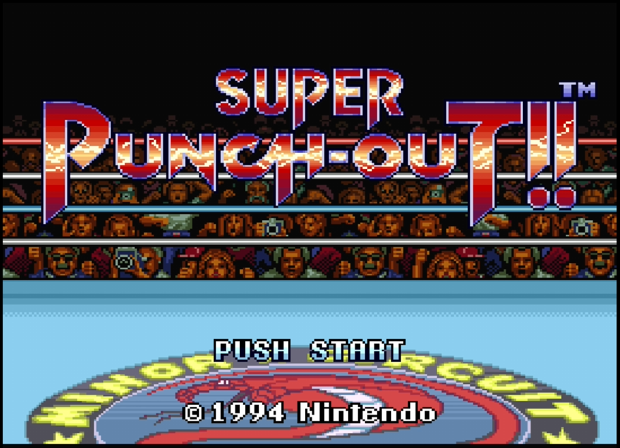
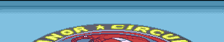
2DGP 1차 프로젝트 발표
2022184042 게임공학과 홍승우

Slide 2
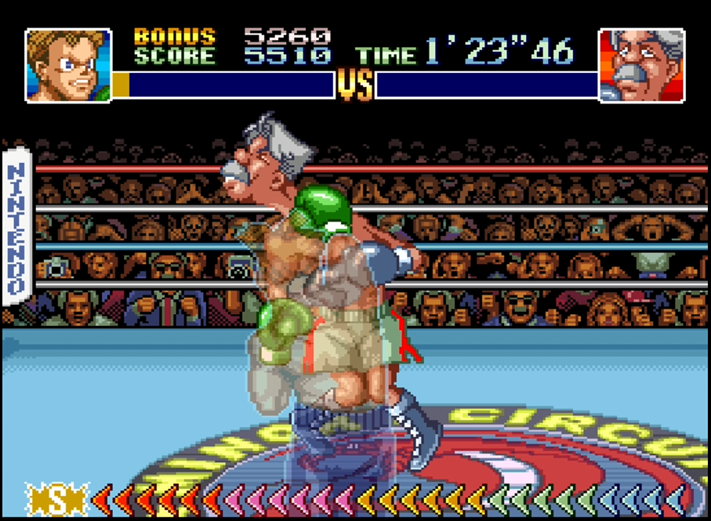
게임 컨셉
핵심 컨셉
재미 요소
잽, 훅, 어퍼컷 등 다양한 공격 방식
상대의 공격에 대응하는 수비 및 회피
넉아웃 공격을 통한 통쾌한 액션
상대 패턴 및 기믹을 통한 플레이 경험 증가
3인칭 복싱 격투 게임

Slide 3
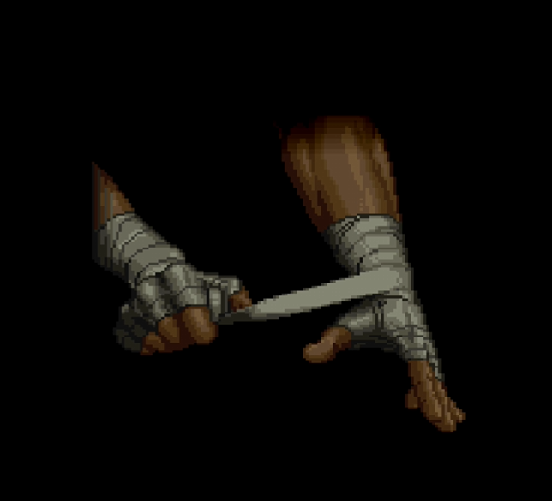
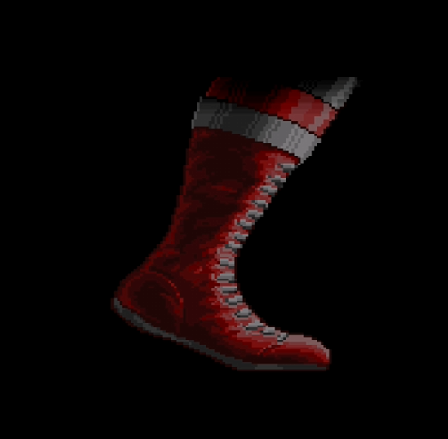
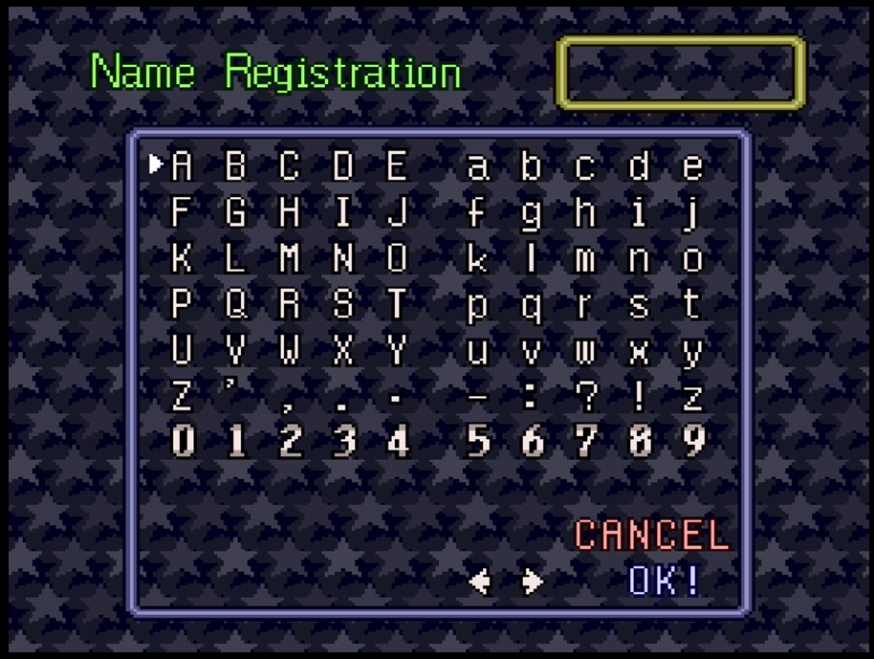

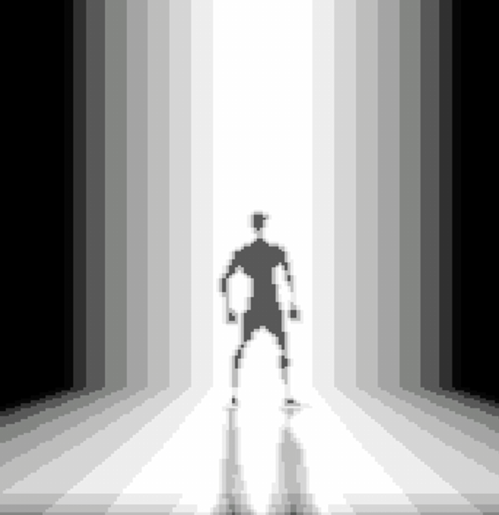
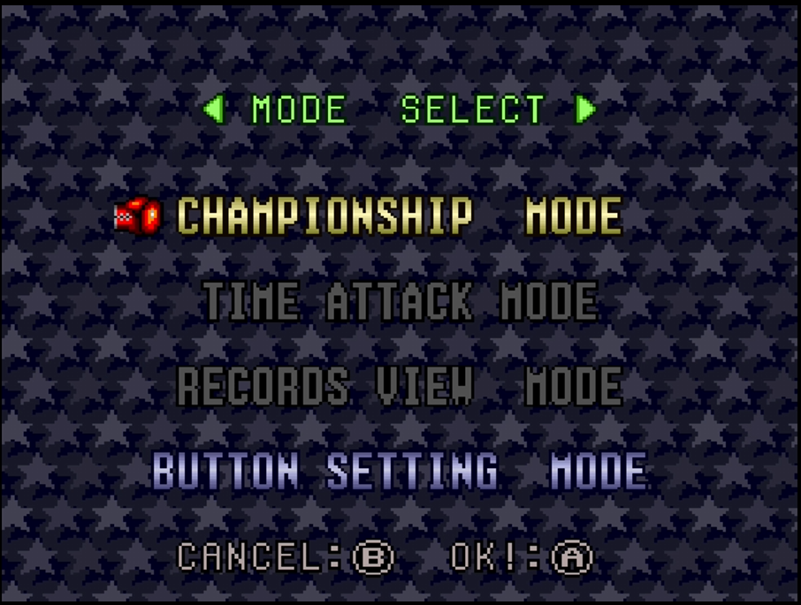
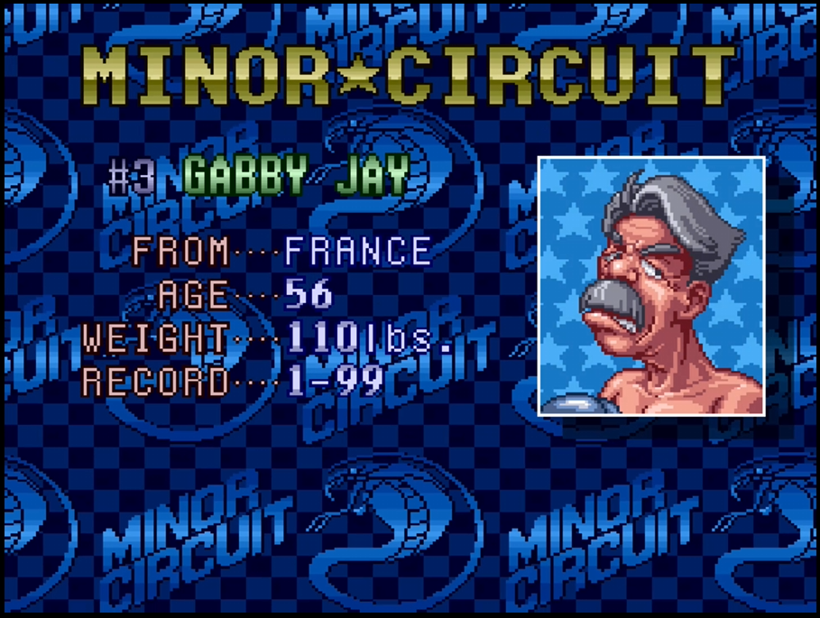
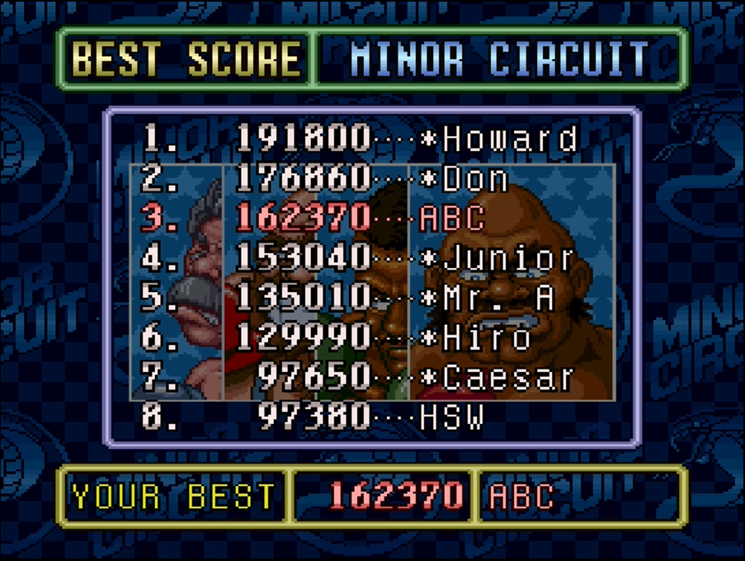
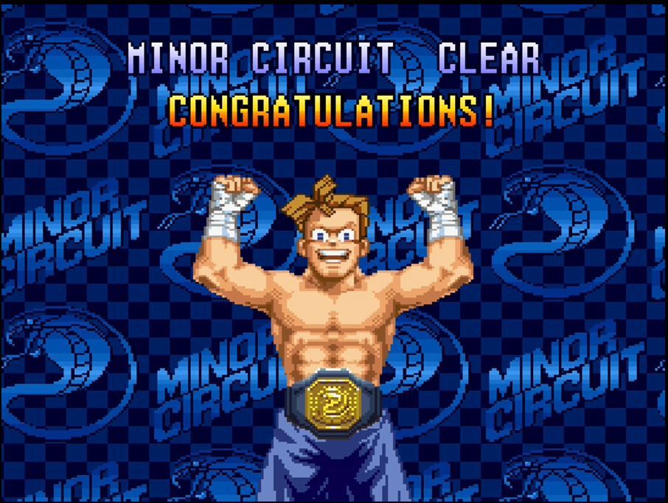
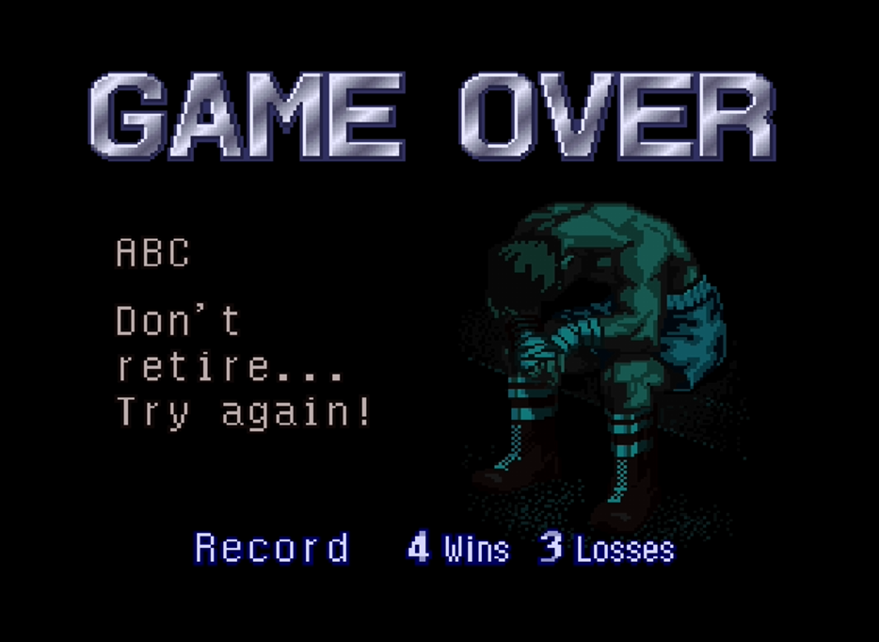
게임 진행 흐름 – 전체 흐름
게임
접속
오프닝 영상
게임 타이틀
계정 등록
모드 선택
적 캐릭터 소개
전투
점수판

Slide 4
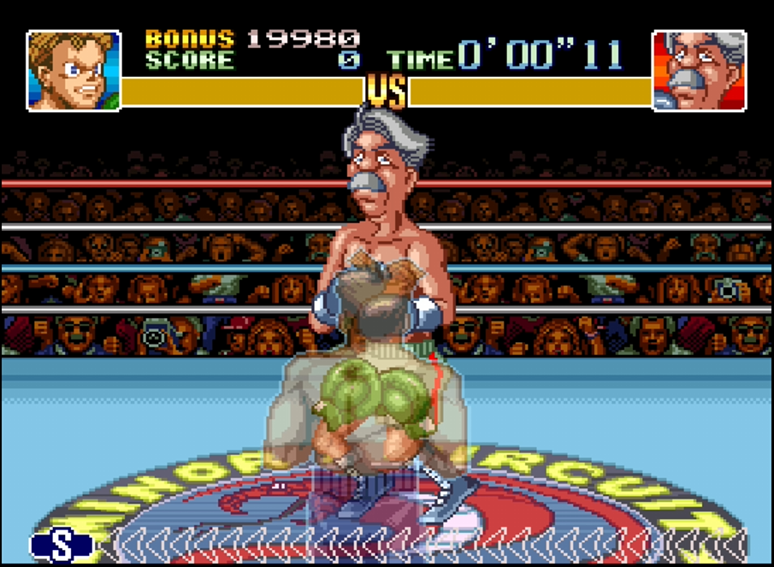
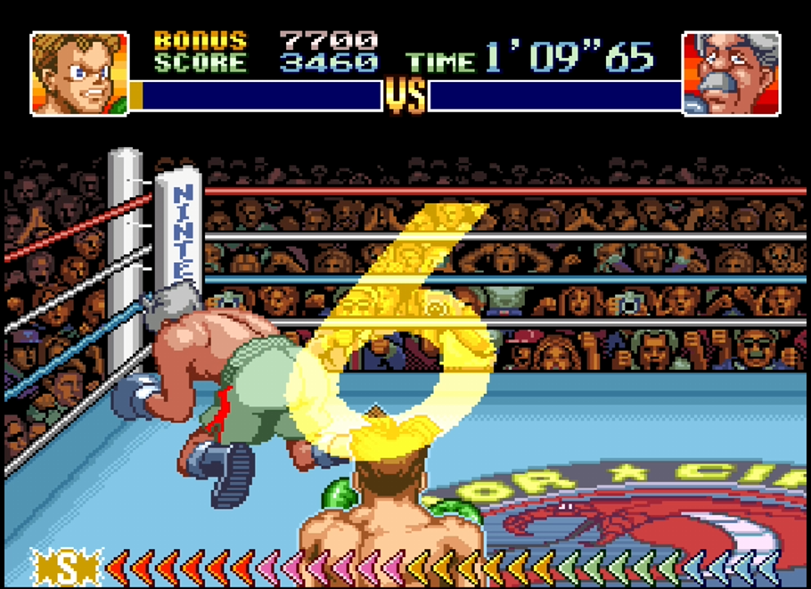
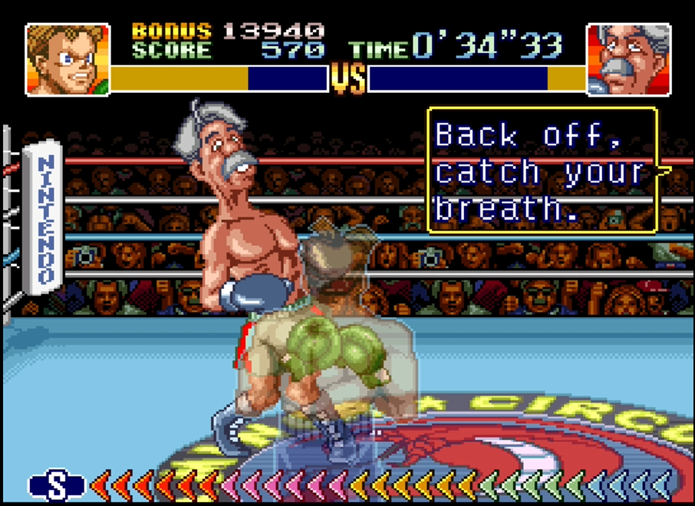
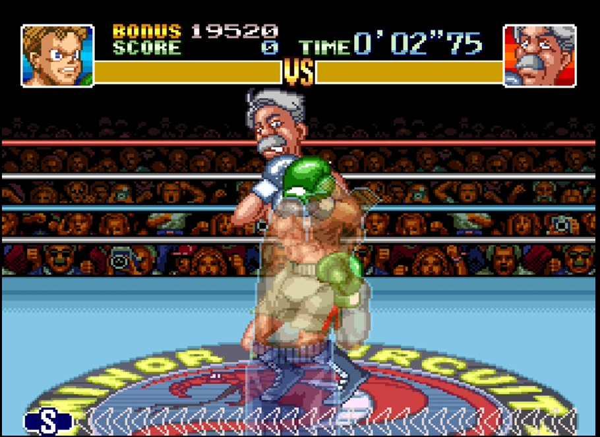
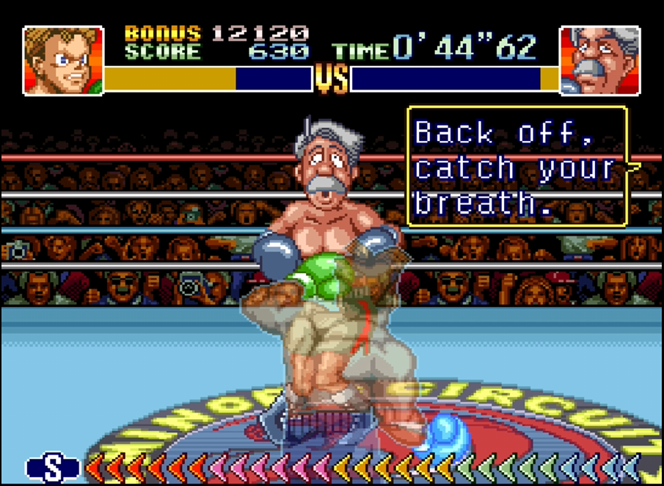
게임 진행 흐름 – 전투 흐름
적 등장
애니메이션
IDLE
애니메이션
회피 실패
수비실패
체력 감소
체력
<=0
기절
기절
>=3
승리
애니메이션
공격중
회피
애니메이션
수비
애니메이션
스턴
점수판

Slide 5
개발 일정
주차 | 내용
1 | 리소스 수집, 게임 루프 및 이미지 출력 구현
2 | 체력, 넉아웃, 점수 기록 등 게임 시스템 구현
3 | 플레이어 조작 및 콤보 구현
4 | 충돌 판정 및 적 캐릭터의 피격 구현
5 | 적 캐릭터의 공격 구현
6 | 플레이어 피격, 회피 및 수비 구현
7 | 적 캐릭터의 공격 패턴 구현
8 | 사운드 및 이펙트 추가
9 | 버그 수정

Slide 6
상세 게임 기획서
시스템
조작
개발 기간 및 개발력을 고려하여
> 전투 모드
> 연습 모드
> 조작키 확인 모드
위 3종으로 변경
A,D,W 키와 상하좌우 키를 사용하여 조작
A: 좌 공격
D: 우 공격
W: 강 공격
WW: 연속 공격
상 키+A/D/W/WW: 상단 좌/우/강/연속공격
좌/우/하 키: 좌/우/하 회피
상 키: 가드
전투 모드
연습 모드
체력이 닳지 않고
공격하지 않는 적 등장
해당 캐릭와 전투

